Slide 1
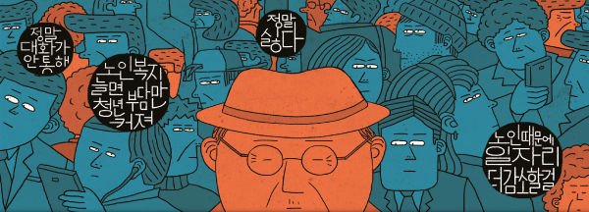
노년층과 청년층 간의 갈등
멘토링 시스템을 세대 간 소통
삼남일녀

Slide 2
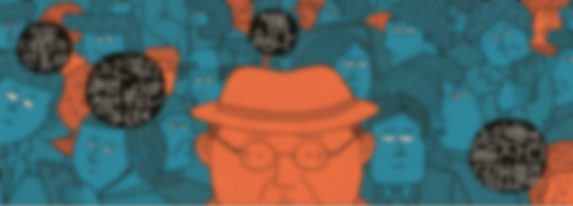
CONTENTS
01 연구 질문
02 현황 조사
03 해결 방법

Slide 3
01
연구 질문

Slide 4

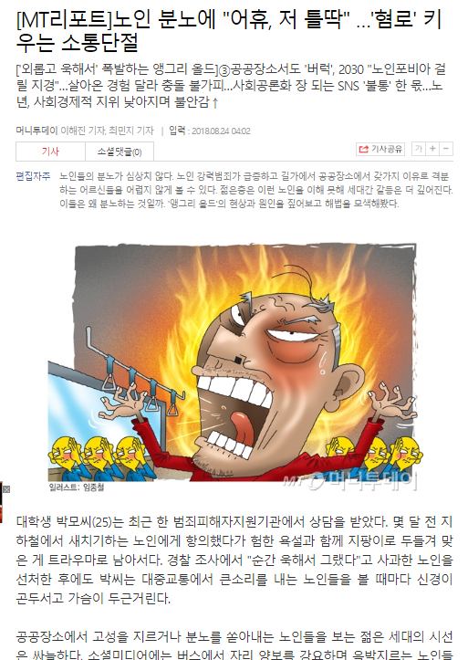
01
연구 동기
출저 : 에너지경제 기사 2018.9.21
출처 : 머니투데이 기사 2018.8.24

Slide 5
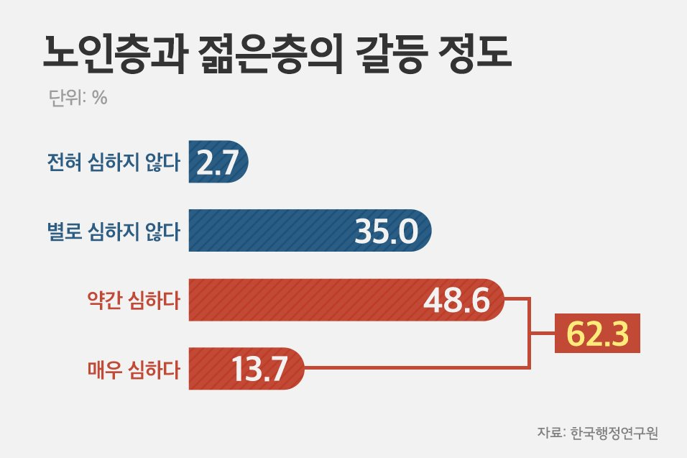
01
연구 배경
출처 : 한국행정연구원

Slide 6
01
연구 배경
자료 : 국가인권위원회 ‘노인인권실태조사＇

Slide 7

01
연구 질문
왜 갈등이 생기는가?

Slide 8


01
연구 질문
1. 압축성장 속 빠른 가치관의 변화
“급격한 산업화”
“정보화 시대”
“가족적 가치 중요시”
“개인주의 가치 중요시”
“수직적 가치관”
“수평적 가치관”

Slide 9
01
연구 질문
2. 일자리 문제와 복지문제로 인한 부정적인 인식
“노인 일자리 증가 때문에 청년 일자리 감소가 우려된다“
56.6%
77.1%
“노인복지 확대로 청년층 부담 증가가 우려된다“
80%
“국민연금 등 공적 연금을 노후생활에 필요한 만큼 받지 못할 것“
출처 : 국가인권위원회 ‘노인인권종합보고서’

Slide 10
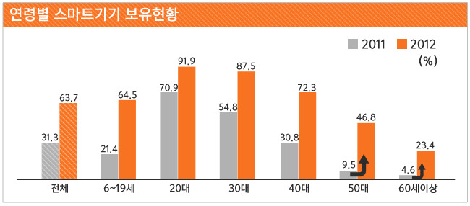
01
연구 질문
3. 세대간의 소통 방식의 차이
출처 : 방송통신위원회

Slide 11
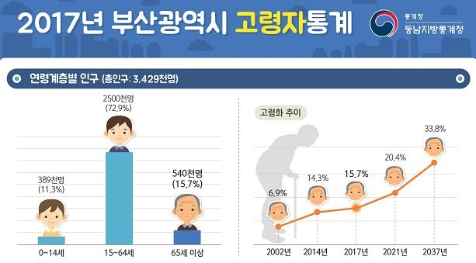
01
주제
출처 : 2017년 부산시 고령자 통계 (동남지방통계청)

Slide 12
01
주제
출처 : 2017년 통계청 주요 인구 지표

Slide 13
01
주제
출처 : 2017년 통계청 주요 인구 지표(노령화지수)

Slide 14
01
주제
“갈수록 증가하고 있는 고령화 시대에 노년 세대와 청년 세대간의 차이를 극복하기 위한 소통 방법을 모색”

Slide 15
02
현황 조사

Slide 16
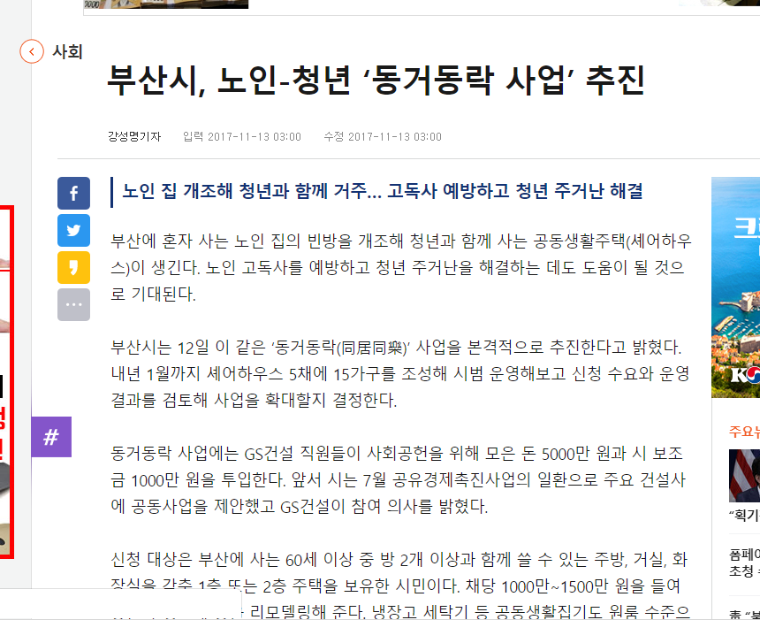
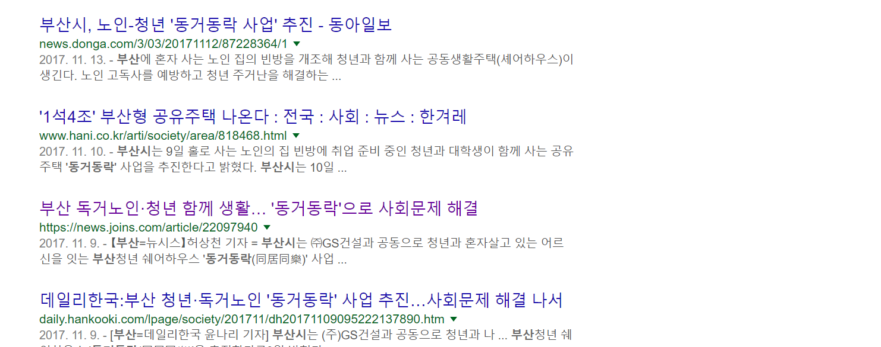
03
현황 조사
1. 집없는 청년과 고독한 노인, 부산 셰어하우스 ‘동거동락’

Slide 17
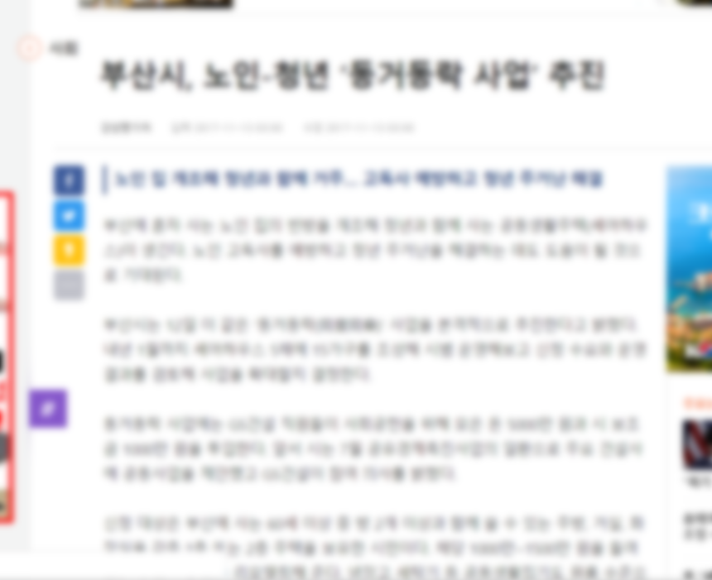
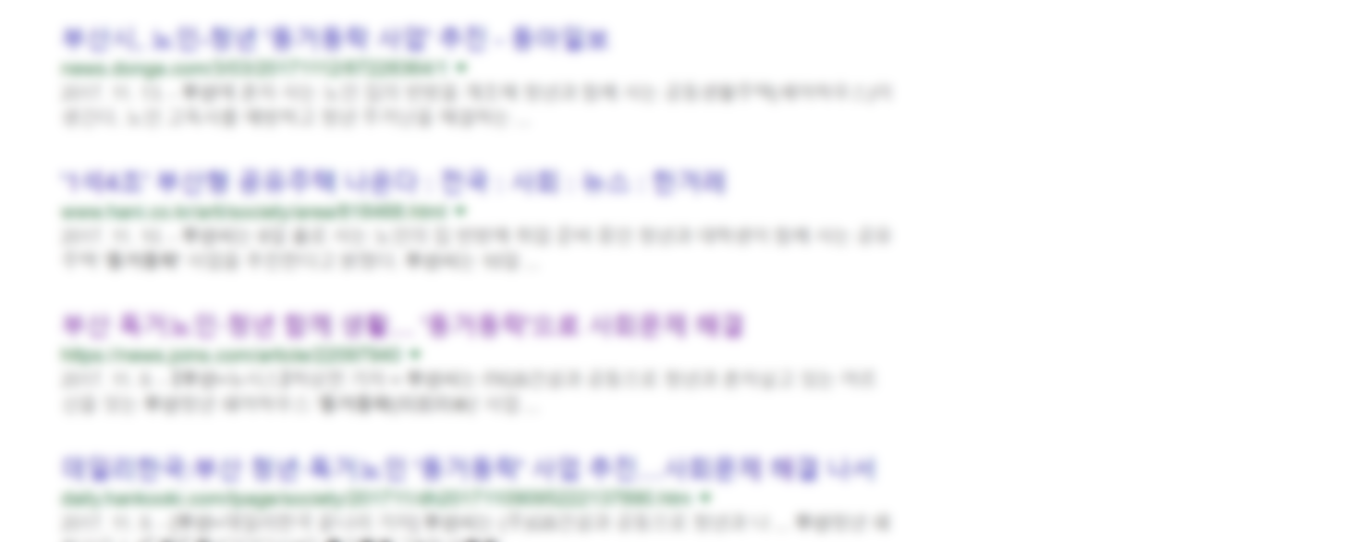
03
현황 조사
1. 집없는 청년과 고독한 노인, 부산 셰어하우스 ‘동거동락’
낯선 학생과의 동거를 꺼리는 어르신이 많고 학생들 역시 같이 사는 어르신의 지나친 간섭에 대한 거부감
계약 기간 종료나 위약금 등 체계적인 제도 운용에 대한 문제점도 노출

Slide 18
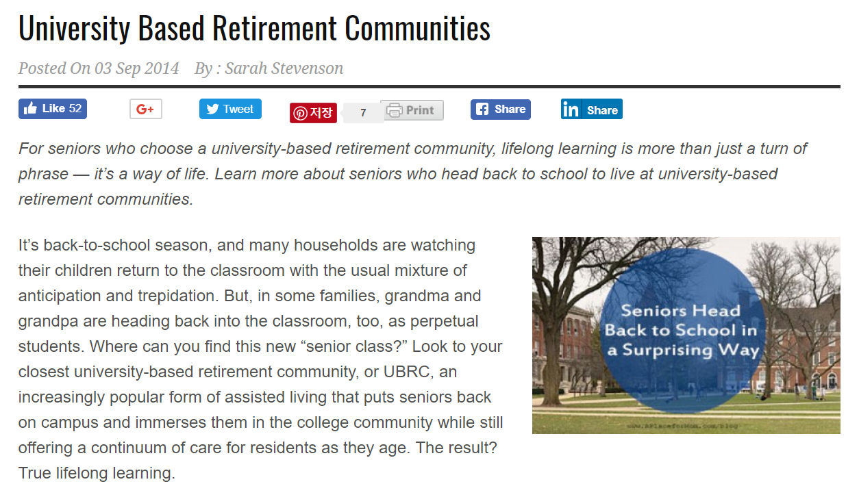
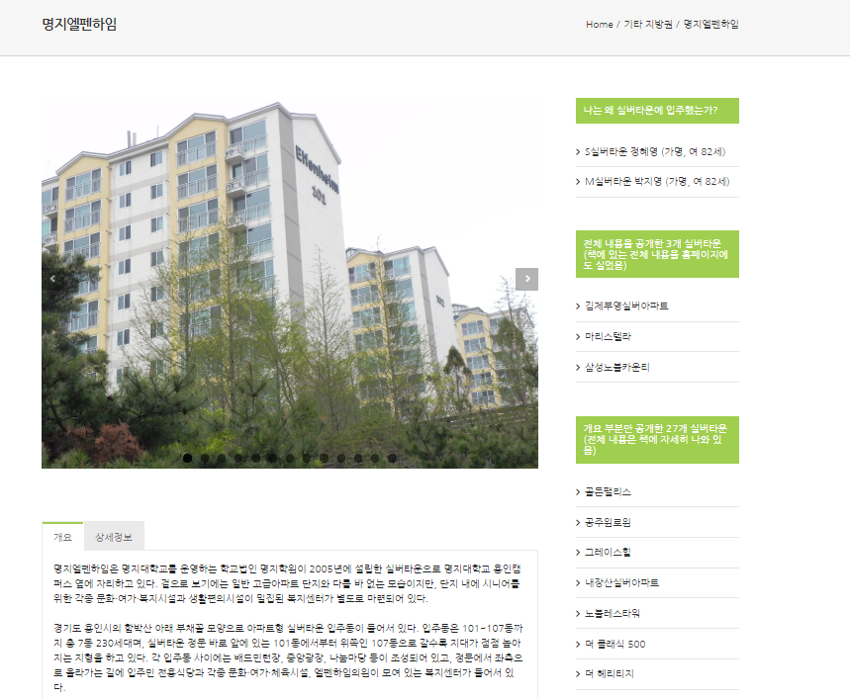
03
현황 조사
2. 대학 연계형 은퇴자 커뮤니티(University Based Retirement Community)
출처 : a place for Mom
출처 : Gold books

Slide 19

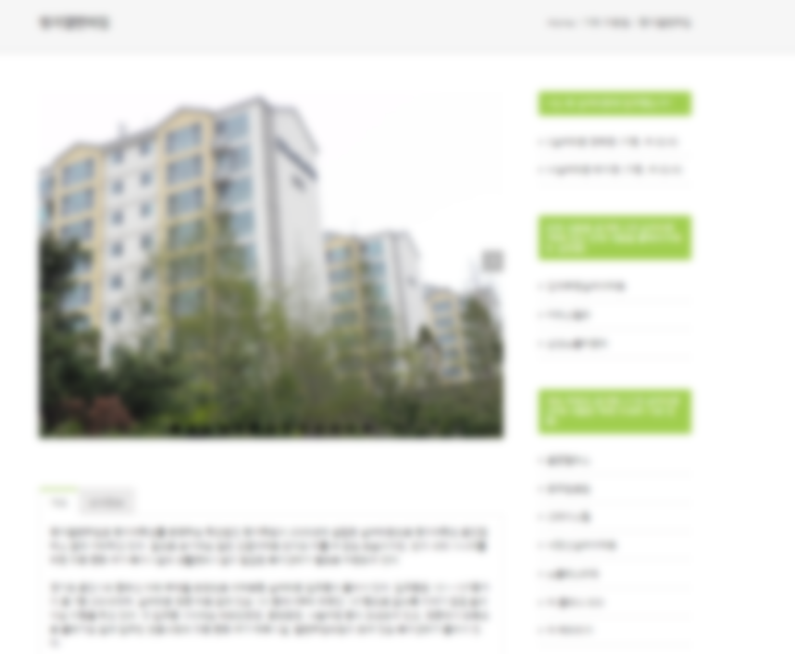
03
현황 조사
2. 대학 연계형 은퇴자 커뮤니티(University Based Retirement Community)
운영회사의 엉터리 경영으로 폐쇄위기
출처 : a place for Mom
출처 : Gold books

Slide 20

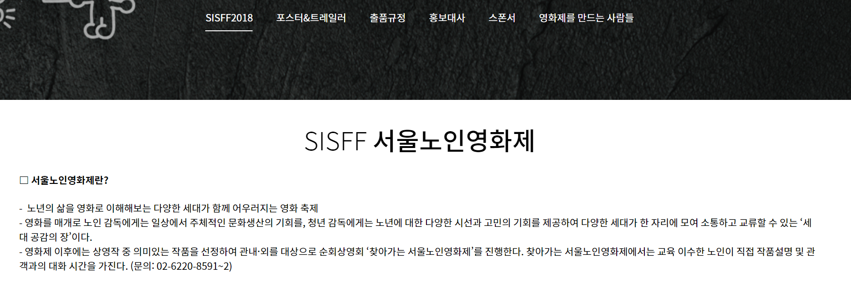
03
현황 조사
3. 서울 노인 영화제
출처 : 서울노인영화제

Slide 21


03
현황 조사
3. 서울 노인 영화제
‘영화’라는 컨텐츠를 활용한 세대 공감의 장
출처 : 서울노인영화제

Slide 22
03
세대간 갈등
해결방법 모색

Slide 23
03
해결방법
조직
멘토링
효과적인 인력 관리
고민 상담, 지식 공유
멘토
멘티
심리적 만족감

Slide 24
03
해결방법
사회
멘토링
효과적인 인력 관리
고민 상담, 지식 공유
소통
멘티
멘토
심리적 만족감
노년층
플랫폼
청년층
청년층
노년층

Slide 25
감사합니다

